Slide 1
Обитатели леса
Структурное подразделение ГБОУ Самарской области гимназии «Образовательный центр «Гармония» г.о. Отрадный, «Детский сад №13»
Выполнила воспитатель: Храмкова СН.

Slide 2
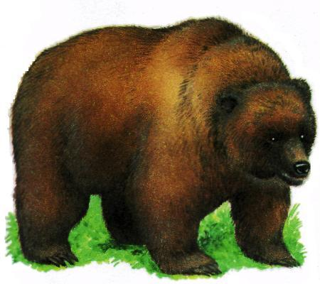
Медведь
Медведь одет в теплую бурую шубу. Голова у медведя большая, шея короткая и мохнатая. Глазки маленькие. Неповоротливый на вид, он очень тихо ходит, быстро бегает и хорошо плавает.

Slide 3
Волк
Шерсть у волка густая и жёсткая. Голова большая, с широким опущенным лбом. Уши настороженно стоят. Хвост у волка большой, пушистый

Slide 4
Сова
Сова - хищная птица. У неё большая голова, почти нет шеи и круглые жёлтые глаза. Пышное оперение совушки защищает её от холода. У совы широкий короткий хвост и очень острые когти.

Slide 5
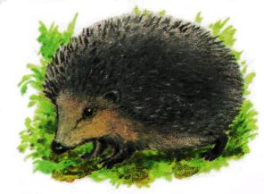
Ёжик
У ежа маленькая мордочка, с вытянутым носом, вся покрытая короткими серыми волосками. Лапы у ежа короткие с маленькими коготками. На спине ёжик носит колючие иголки.

Slide 6
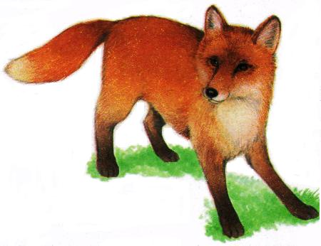
Лиса
Лисица – проворный и осторожный зверь. Шерсть у неё рыжеватая с золотистым отливом, хвост длинный и пушистый, мордочка вытянутая, уши большие, стоячие, лапки стройные, тонкие.

Slide 7
Дятел
Что за красавец этот дятел! Спинка у дятла чёрная, крылья тоже чёрные, но с белыми крапинками, а на белом брюшке крапины чёрные, на голове дятла – ярко-красный беретик. У птицы большой крепкий клюв и длинный язык.

Slide 8
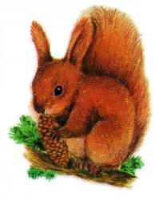
Белка
Белочка – чудесный зверек! Весной и летом шубки на белках рыжие. Зубы у белки большие, изогнутые, очень острые. Главная её гордость - пушистый хвост. Он не только украшает, но и согревает белку в прохладную погоду.

Slide 9
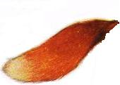
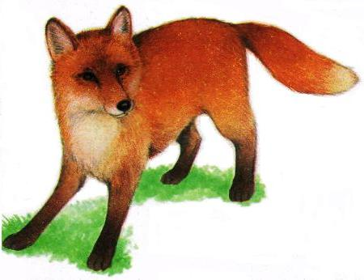
Угадай кто это?

Slide 10
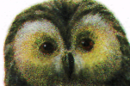
Угадай кто это?

Slide 11
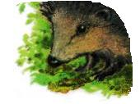
Угадай кто это?

Slide 12
Угадай кто это?

Slide 13
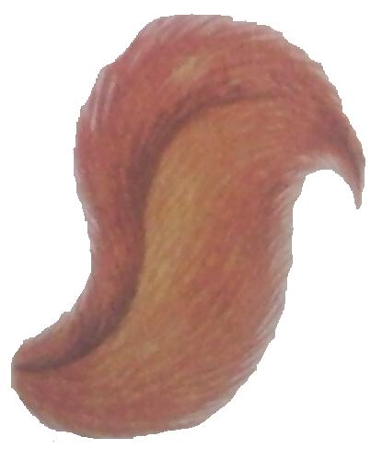
Угадай кто это?

Slide 14
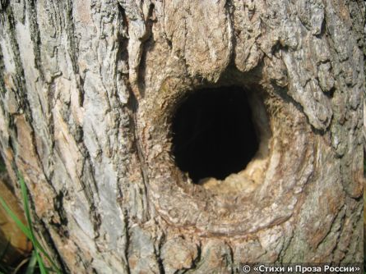
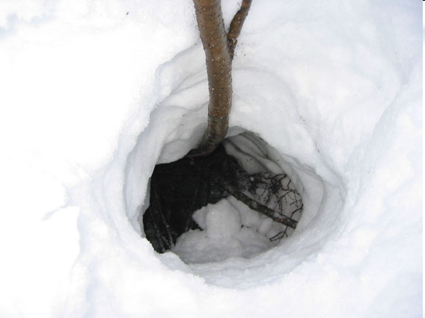
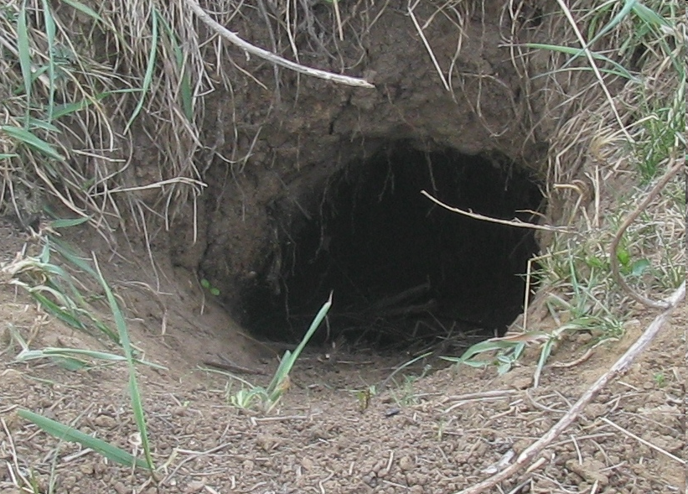
Кто где живёт?
ДУПЛО
БЕРЛОГА
НОРА

Slide 15
Кто где живёт?
МОЛОДЕЦ!!!
ДУПЛО
БЕРЛОГА
НОРА

Slide 16
Кто где живёт?
ДУПЛО
БЕРЛОГА
НОРА

Slide 17
Кто где живёт?
МОЛОДЕЦ!!!
ДУПЛО
БЕРЛОГА
НОРА

Slide 18
Кто где живёт?
ДУПЛО
БЕРЛОГА
НОРА

Slide 19
Кто где живёт?
МОЛОДЕЦ!!!
ДУПЛО
БЕРЛОГА
НОРА

Slide 20
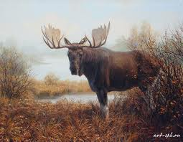
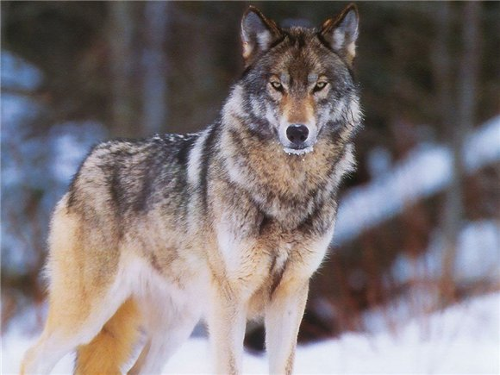
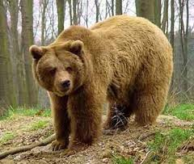
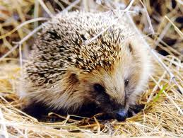
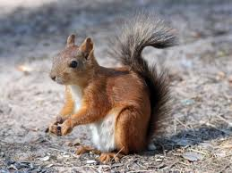
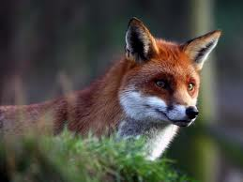
Кто зимой спит?

Slide 21
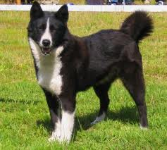
Четвертый лишний

Slide 22
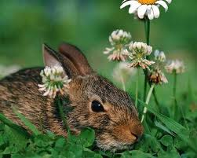
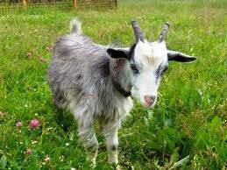
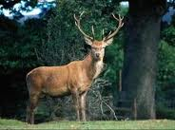
Четвертый лишний

Slide 23
Ресурсы
Светлова И.Е.,Большая книга заданий и упражнений на развитие интеллекта малыша.-М.:Эксмо,2008
http://forum.asechka.ru/showthread.php?s=273605691fca13ef5dafc0ae276fe467&p=545872
http://russianpoetry.ru/photos/photo1230.html
http://forum.violity.kiev.ua/viewtopic.php?t=62079

